Slide 1
Лабораторна робота №1
Автори: Малофеєв д. ю. , Келембет Е. е.

Slide 2
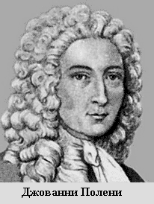
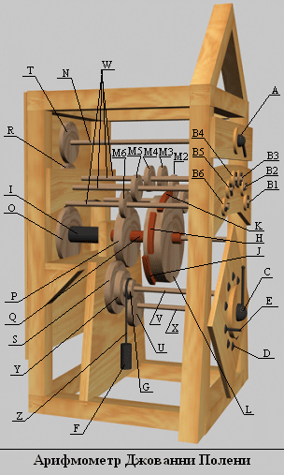
Арифмометр Джованни Полени
Автор пристрою: Джовані Полені;
Рік створення: 1709;
Споживачі: математики, вчені, бухгалтери, інженери, економісти;
Мета використання: множення, ділення, додавання, віднімання

Slide 3
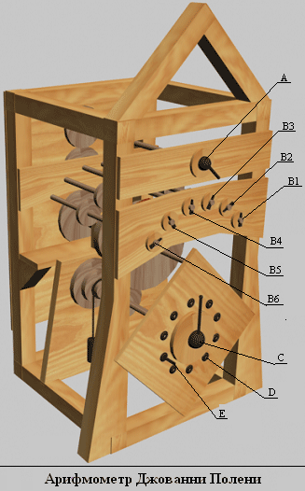
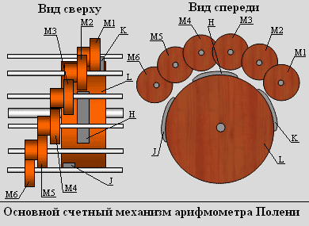
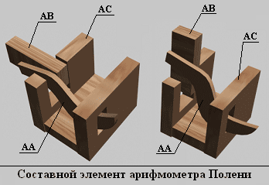
Схеми пристрою:

Slide 4
Опиc роботи механічної ІС
Отримання даних: У сектора K, H, J виставляється необхідна кількість зубців. Установка всіх зубців здійснюється вручну і є однією з найбільш трудомістких операцій при обчисленні за допомогою арифмометра Полені.
Зберігання даних: на індикаторах результата B1-B6;
Обробка даних: обертається колесо L, приводити в рух з допомогою зубців колеса M1-M3. Колеса обертають осі і тим самим передають результат на індикатори B1-B6.
Передача даних: Колеса М1-М3 передають результат на індикатори B1-B6.

Slide 5
Во-первых, необходимо установить в исходное состояние все счетчики арифмометра. Для чего, надо установить стрелки индикаторов результата (В1, В2,…, В6), ручку вспомогательного счетного устройства (С) и сдвиговое устройство (А) в нулевое положение.
Далее вводится множимое, для чего вручную в секторах (K, H, J) составного колеса (L) выставляется необходимое число зубцов (АВ). В секторе(Н), отвечающем за разряд десяток, в вертикальное положение устанавливаются нужное количество из девяти зубцов. Аналогично поступают и с сектором (J), отвечающим за разряд сотен.
Установка всех зубцов осуществляется вручную и является одной из самых трудоемких операций при вычислении с помощью арифмометра Полени.
После того, как все зубцы (АВ) составного счетного колеса (L) установлены, можно перейти, непосредственно, к умножению.
Умножение осуществляется поразрядно, то есть вначале - на младший разряд множителя, затем - на разряд десяток и так далее до старшего разряда множителя. Сначала произведем умножение на младший разряд множителя . Для этого необходимо вставить штифт (Е) в отверстие (D), напротив цифры два, и отпустить груз (F).
Груз (F), опускаясь и разматывая тросик (Z), придаст вращение цилиндру (G), который насажен на ось (V), к которой жестко прикреплено зубчатое колесо (S) и однозубое колесо (AD).
При полном повороте однозубое колесо (AD) повернет на 1/10 оборота десятизубчатое колесо (U), жестко закрепленное на оси (Х) вспомогательного счетчика. В свою очередь, поворот оси (Х) на 1/10 полного оборота передвинет ручку вспомогательного счетчика (С) на одно деление (1/10 оборота).
Таким образом, груз (F) будет опускаться и разматывать тросик (Z), а, следовательно, крутить ручку вспомогательного привода (С) до тех пор, пока ручка вспомогательного привода (С) не упрется в штифт (Е). Вспомогательный счетчик повернется на соответствущее кол-во делений , и, следовательно, грузик (F) повернет ось (V), на которой он закреплен.

Slide 6
Вместе с осью (V) обороты сделает и десятизубое колесо (S), жестко закрепленное на этой оси. Десятизубое колесо (S) входит в зацепление с десятизубым колесом (P), жестко закрепленным на оси (Q), к которой в свою очередь также крепится составное зубчатое колесо (L). Таким образом, груз (F) повернет составное колесо (L) на два оборота.
Составное колесо (L), в свою очередь, входит в зацепление с десятизубыми колесом (М1-М6) основного счетчика арифмометра Полени.
При обороте составного зубчатого колеса (L) сектор (К), отвечающий за разряд единиц множимого, войдет в зацепление с крайним левым десятизубым колесом (М1) основного счетного механизма и повернет его на несколько оборотов. При этом стрелка индикатора результата, закрепленная над цифровым диском (В1), остановится напротив нужной цифры.
После того, как сектор (К) повернет зубчатое колесо (В1), сектор (Н), отвечающий за разряд десяток множимого, войдет в зацепление со вторым зубчатым колесом (В2) основного счетного механизма и повернет его на несколько обороток. Стрелка индикатора разряда десятков результата (В2) остановится напротив цифры восемь.
И, наконец, после этого, сектор (J), отвечающий за разряд сотен множимого, войдет в зацепление с третьим зубчатым колесом и повернет его на пол оборота, а стрелка индикатора результата, отвечающая за разряд сотен (В3), остановится напротив цифры .
Поочередное вхождение секторов (К,H и J) в зацепление сразу с тремя зубчатыми колесами (М1, М2 и М3) основного счетного механизма возможно, благодаря своеобразному расположению секторов и зубчатых колес счетного механизма.
Так, составные сектора расположены на небольшом расстоянии параллельно друг другу, причем сектор (К), отвечающий за разряд единиц, расположен впереди. За ним, через небольшое расстояние, идет сектор (Н), отвечающий за разряд десятков, а последним идет сектор (J), отвечающий за разряд сотен множимого.
Таким образом, первым в зацепление войдет сектор (К), и только после того, как он закончит поворот зубчатого колеса основного счетного механизма, и разряд переполнения, в случае необходимости, перенесется на соседнее (слева) зубчатое колесо, в зацепление начнет входить сектор (Н). И только после того, как сектор (Н) выйдет из зацепления, и разряд переполнения десятков (если нужно) перенесется на разряд сотен, в зацепление начнет входить третий сектор (J), отвечающий за разряд сотен множимого.
Зубчатые колеса (М1, М2,..., М6) основного счетного механизма арифмометра Полени расположены вдоль радиуса составного зубчатого колеса (L), причем каждое зубчатое колесо смещено относительно соседнего так, чтобы в зацепление с каждым сектором, при полном обороте составного зубчатого колеса (L), входило только одно из зубчатых колес (М1, М2,…, М3), как это показано на рисунке «Основной счетный механизм арифмометра Полени».
Второй оборот составного зубчатого колеса (L) повторит описанные выше действия, с учетом переноса переполнения в старший разряд, и после чего стрелки индикатора результата вычисления (В1, В2,..., В6) покажут число . На этом завершится умножение на разряд единиц множителя. (342).

